Slide 1
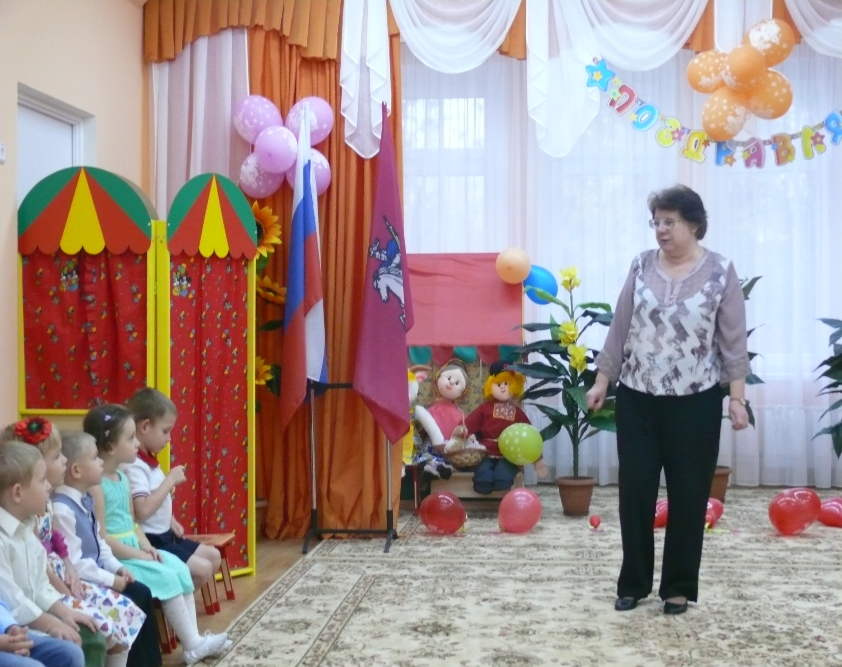
Малахова Надежда Петровна
ГБОУ Школа № 1474
Воспитатель
Сегодня мы собрались в нашем зале, чтобы поздравить дошколят и тех, кто здесь работает с праздником – Днем дошкольного работника. А это и воспитатель, и помощник воспитателя, и повар, и музыкальный руководитель и многие-многие другие, те кто с вами работает каждый день.

Slide 2
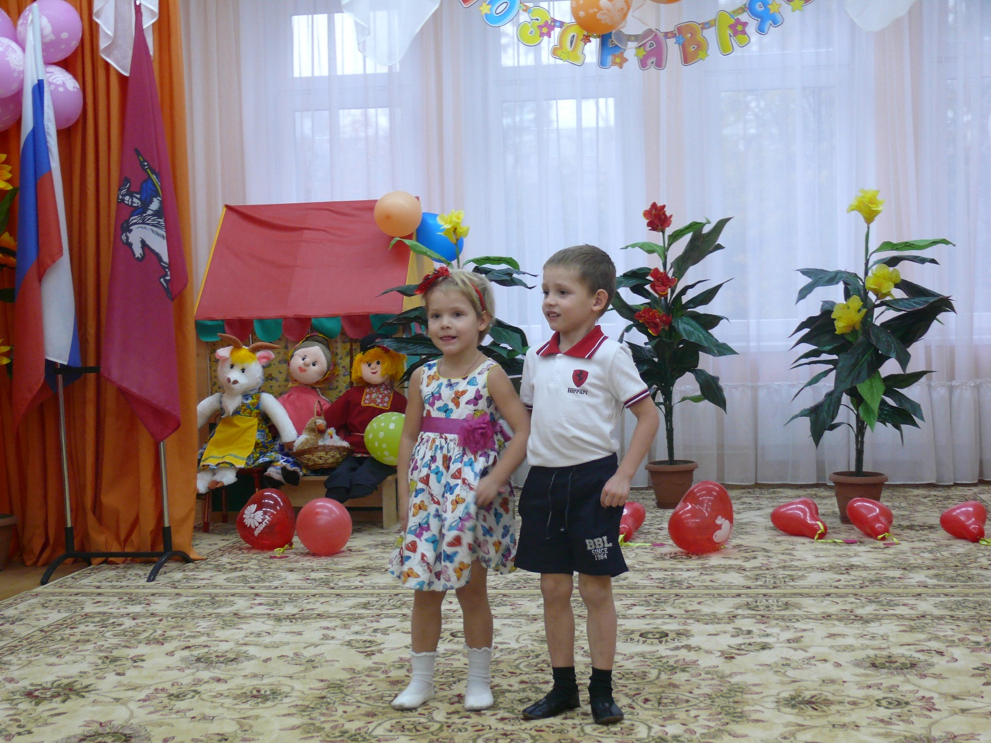
Пусть приносит Вам работа
Положительный настрой!
Ну, а разные проблемы
Пусть обходят стороной.

Slide 3
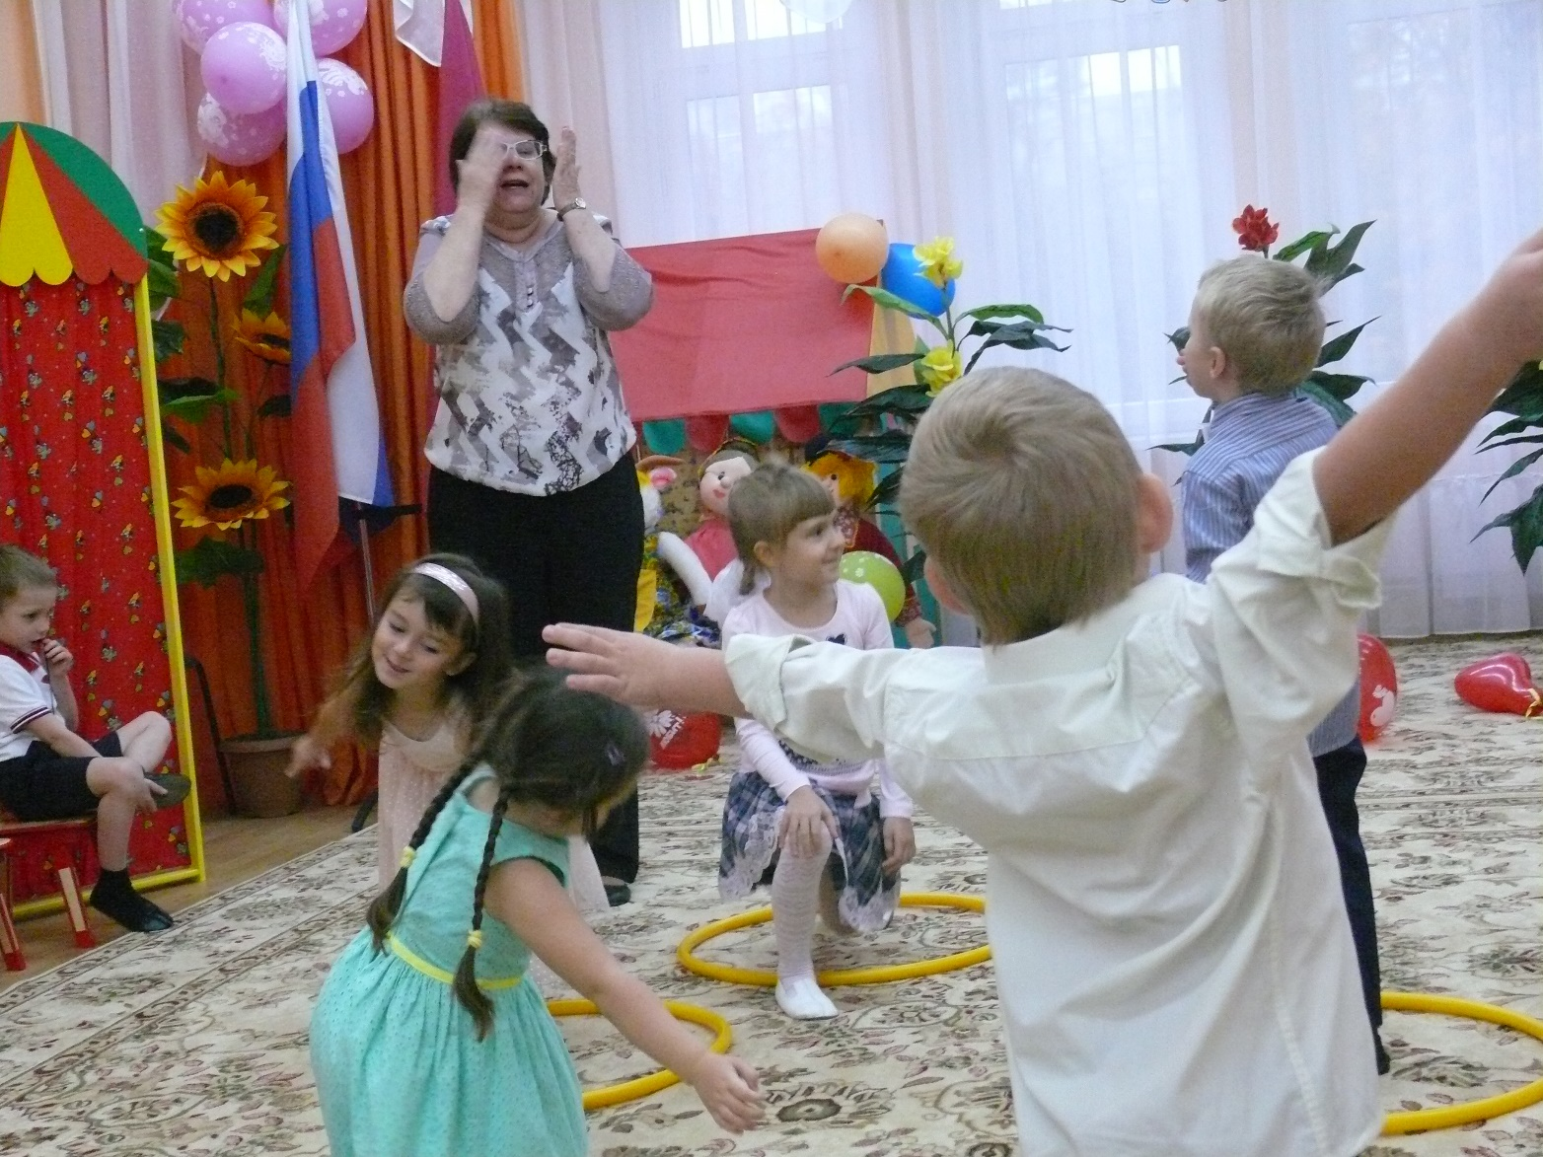
Пчелы в поле полетели,
Зажужжали, загудели,
Сели пчелы на цветы,
Мы играем – водишь ты!

Slide 4
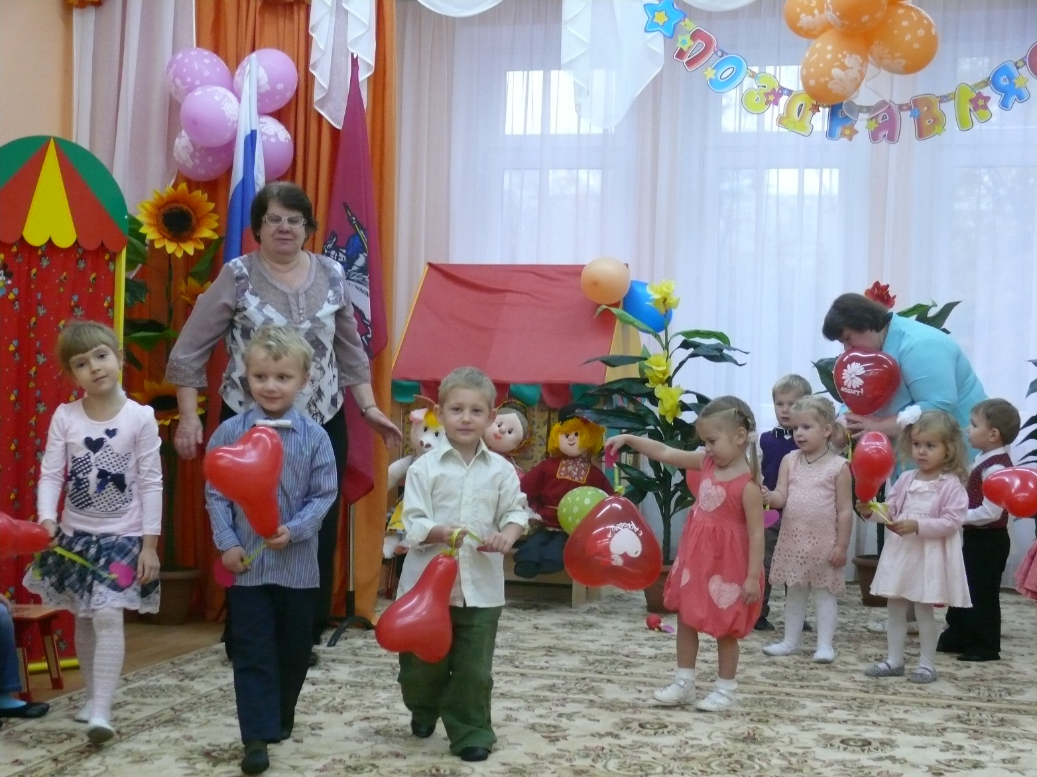
Благодарим Вас за заботу,
За нелегкую работу,
За радость, теплоту, уют,
Что в нашем садике живут!!!
Для Вас наши любящие и беспокойные сердечки.

Slide 5
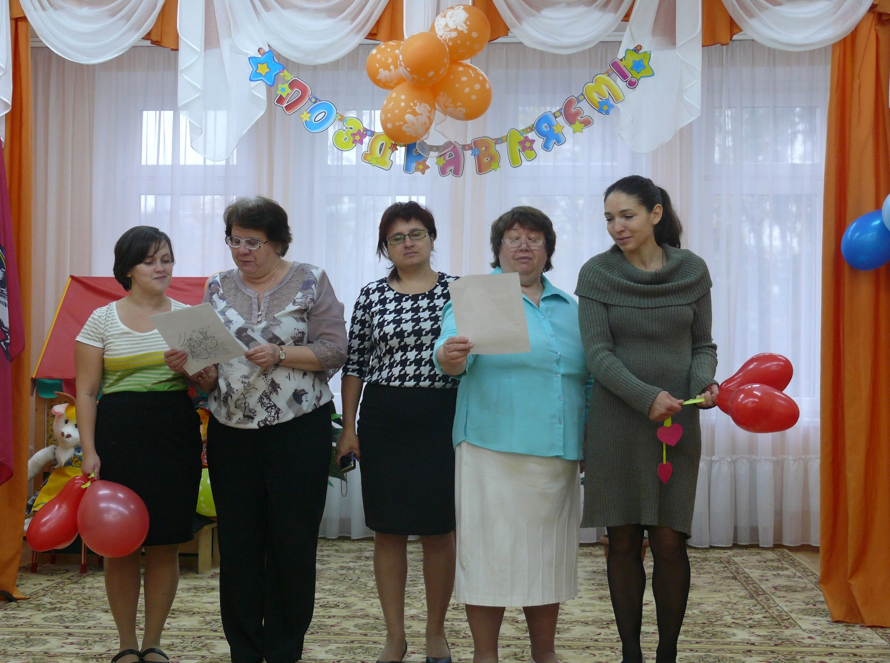
Да, не всем нам дается с рождения
Понимание детской души.
Если в сердце закрались сомнения,
То работать с детьми не спеши.
Организм детский чуток и тонок,
Не прощает ошибок во век.
Ведь ребенок не просто ребенок,
Он же маленький человек.

